Slide 1


Bài 39
QUẦN THỂ
SINH VẬT

Slide 2

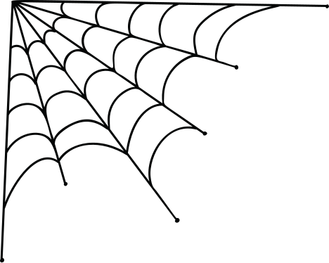
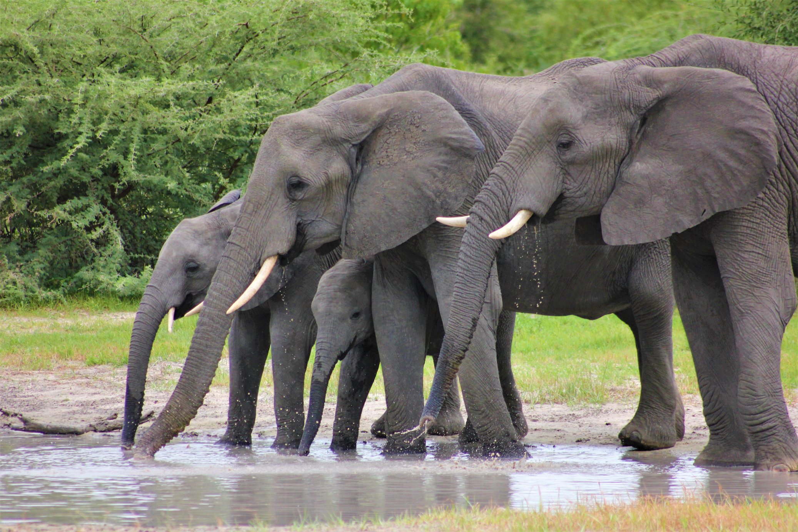
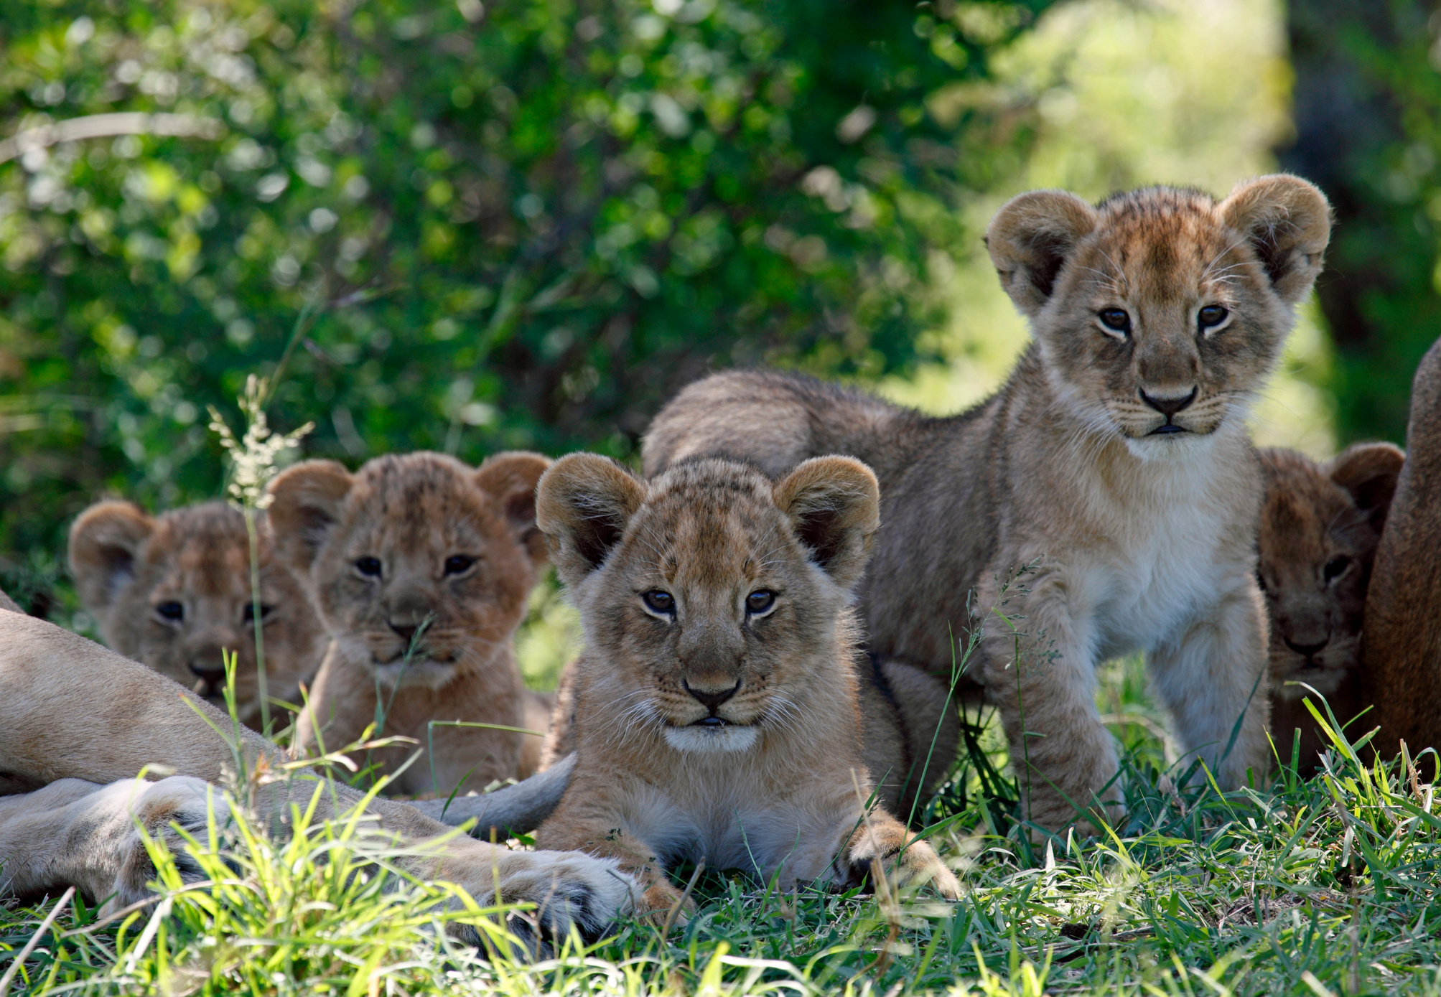
Các cá thể sinh vật khi sống thành đàn có ưu thể gì so với khi sống đơn lẻ?

Slide 3


I. KHÁI NIỆM QUẦN THỂ
Dựa vào những đặc điểm nào để xác định một nhóm cá thể là quần thể sinh vật?
Những đặc điểm để xác định một nhóm cá thể là quần thể sinh vật:
- Cùng loài.
- Cùng sinh sống trong một khoảng không gian xác định, vào một thời điểm nhất định.
- Có khả năng sinh sản tạo nên những thế hệ mới.

Slide 4
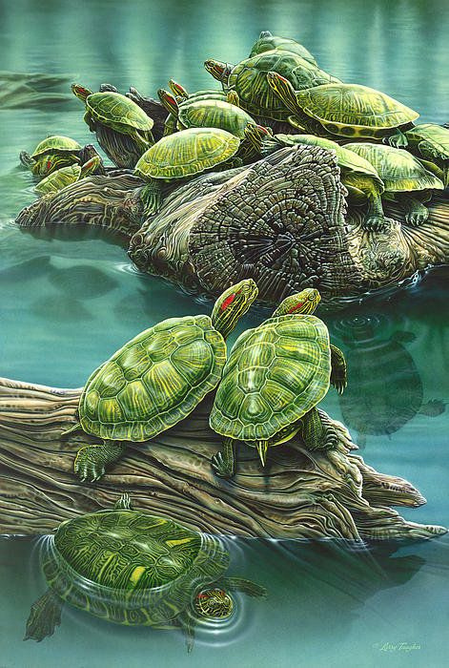
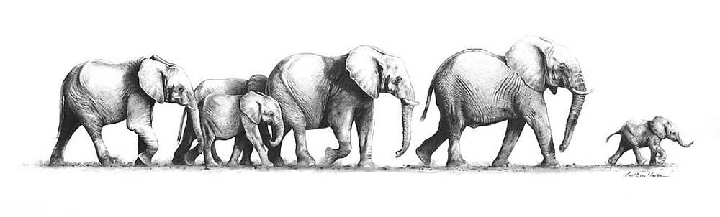
I. KHÁI NIỆM QUẦN THỂ
Quần thể là tập hợp các cá thể cùng loài, cùng sinh sống trong một khoảng không gian xác định, vào một thời điểm nhất định và có khả năng sinh sản tạo nên những thế hệ mới
Mỗi quần thể có những đặc trưng về kích thước, mật độ, tỉ lệ giới tính, thành phần nhóm tuổi và kiểu phân bố

Slide 5

I. KHÁI NIỆM QUẦN THỂ
Trong những ví dụ dưới đây, tập hợp sinh vật nào là quần thể sinh vật?
a) Các cá thể cá chép, cá mè, cá rô phi sống chung trong một ao nuôi.
b) Các cá thể rắn hổ mang sống ở ba hòn đảo cách xa nhau.
c) Các cá thể cây thông nhựa phân bố tại vùng núi đông bắc Việt Nam.
d) Các cá thể chuột đồng sống trên cùng một cánh đồng lúa. Các cá thể chuột đực và chuột cái có khả năng giao phối với nhau để sinh ra chuột con.
Đáp án

Slide 6
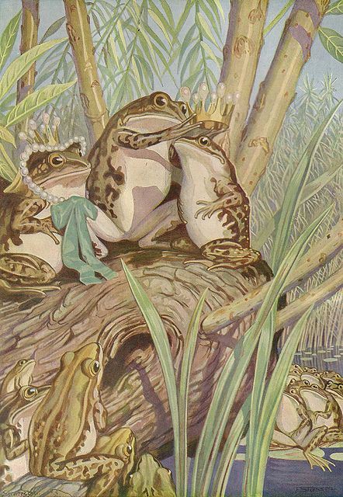
II. CÁC ĐẶC TRƯNG CƠ BẢN CỦA QUẦN THỂ
1. Kích thước của quần thể sinh vật
Đặc trưng kích thước của quần thể có ý nghĩa như thế nào?
Ý nghĩa của đặc trưng kích thước của quần thể: Mỗi quần thể sinh vật có kích thước đặc trưng phù hợp với khả năng cung cấp nguồn sống của môi trường và thực hiện các chức năng sinh học, đảm bảo cho quần thể duy trì và phát triển.

Slide 7
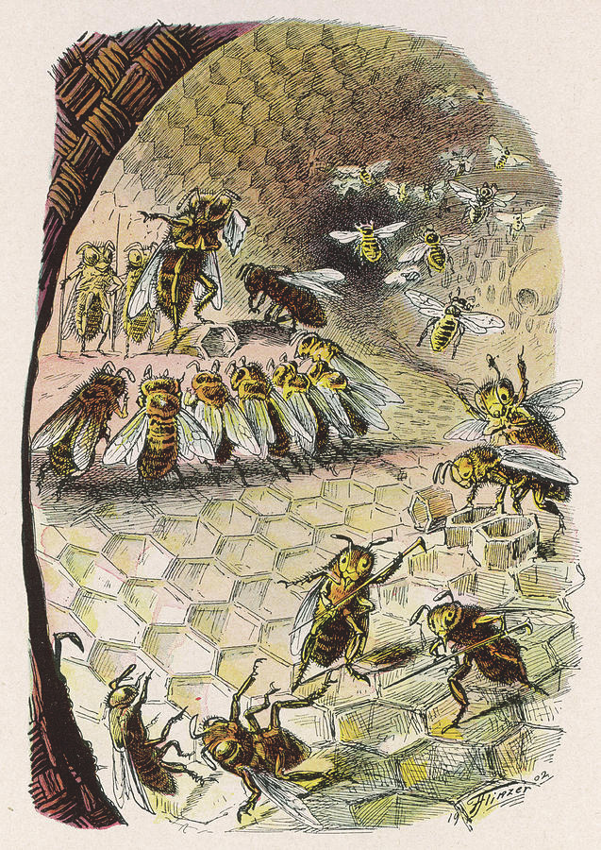
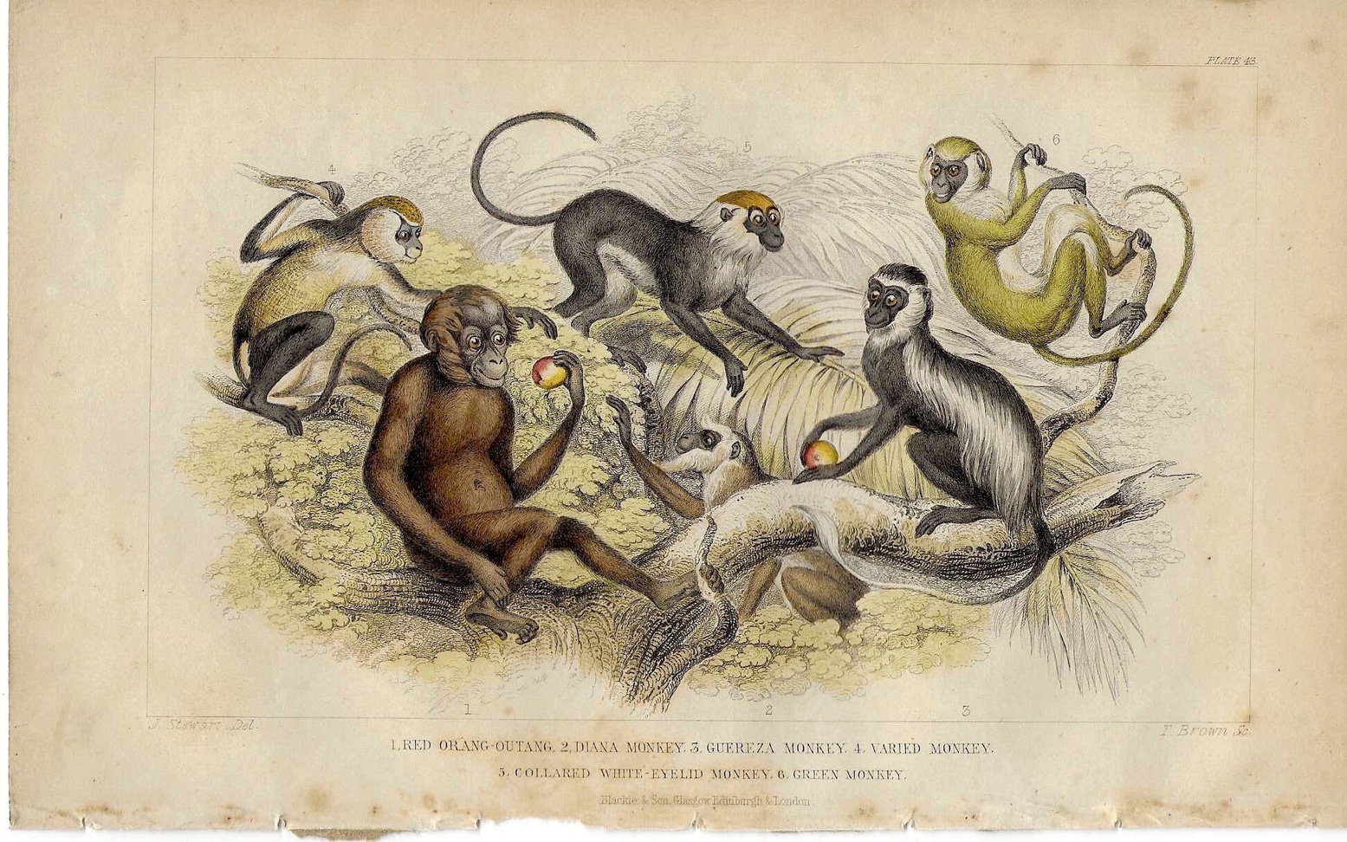
II. CÁC ĐẶC TRƯNG CƠ BẢN CỦA QUẦN THỂ
1. Kích thước của quần thể sinh vật
Mỗi quần thể sinh vật có số lượng cá thể (hoặc khối lượng, năng lượng tích luỹ trong các cá thể) phân bố trong khoảng không gian nhất định được gọi là kích thước của quần thể

Slide 8
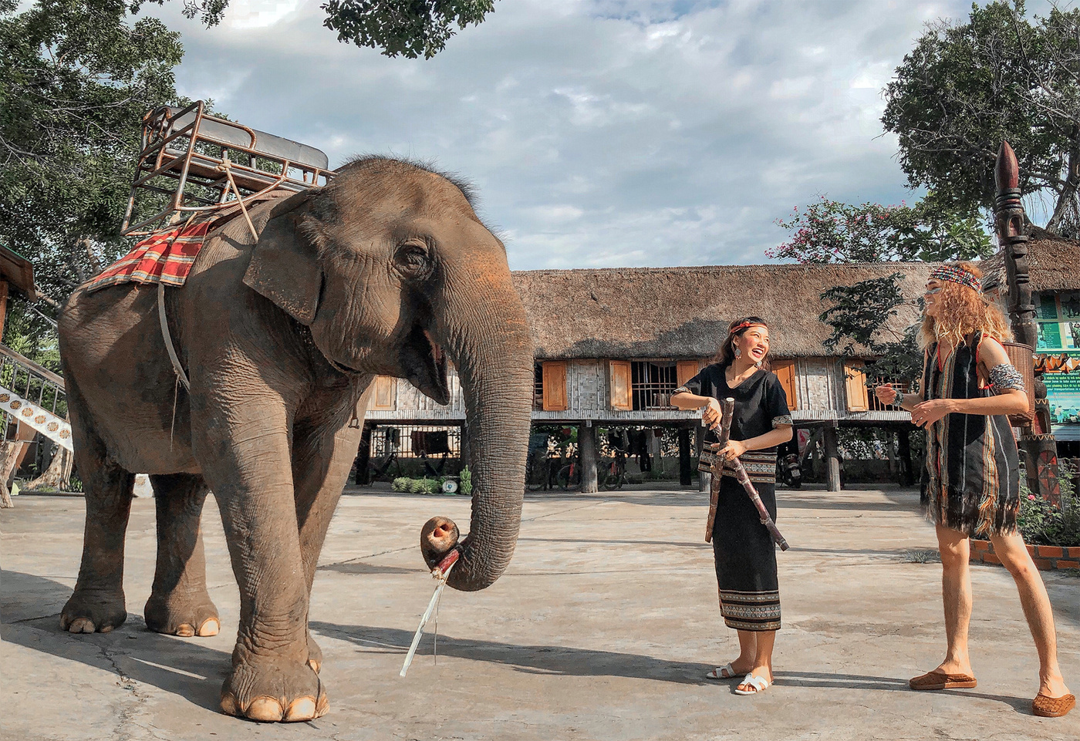
II. CÁC ĐẶC TRƯNG CƠ BẢN CỦA QUẦN THỂ
1. Kích thước của quần thể sinh vật
Mỗi quần thể sinh vật có kích thước đặc trưng phù hợp với khả năng cung cấp nguồn sống của môi trường và thực hiện các chức năng sinh học, bảo đảm cho quần thể duy trì và phát triển
Ví dụ: ở vùng núi Tam Đảo kích thước của quần thể cây đỗ quyên hoa đỏ khoảng 150 cây

Slide 9
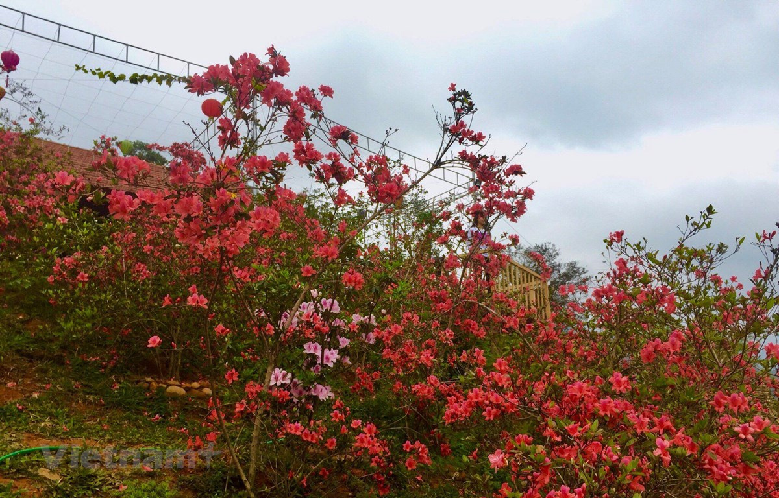
II. CÁC ĐẶC TRƯNG CƠ BẢN CỦA QUẦN THỂ
1. Kích thước của quần thể sinh vật
Mỗi quần thể sinh vật có kích thước đặc trưng phù hợp với khả năng cung cấp nguồn sống của môi trường và thực hiện các chức năng sinh học, bảo đảm cho quần thể duy trì và phát triển
Ví dụ: ở Vườn quốc gia Yok Đôn, Đắk Lắk, quần thể voi châu Á có kích thước lớn nhất là 36 con

Slide 10
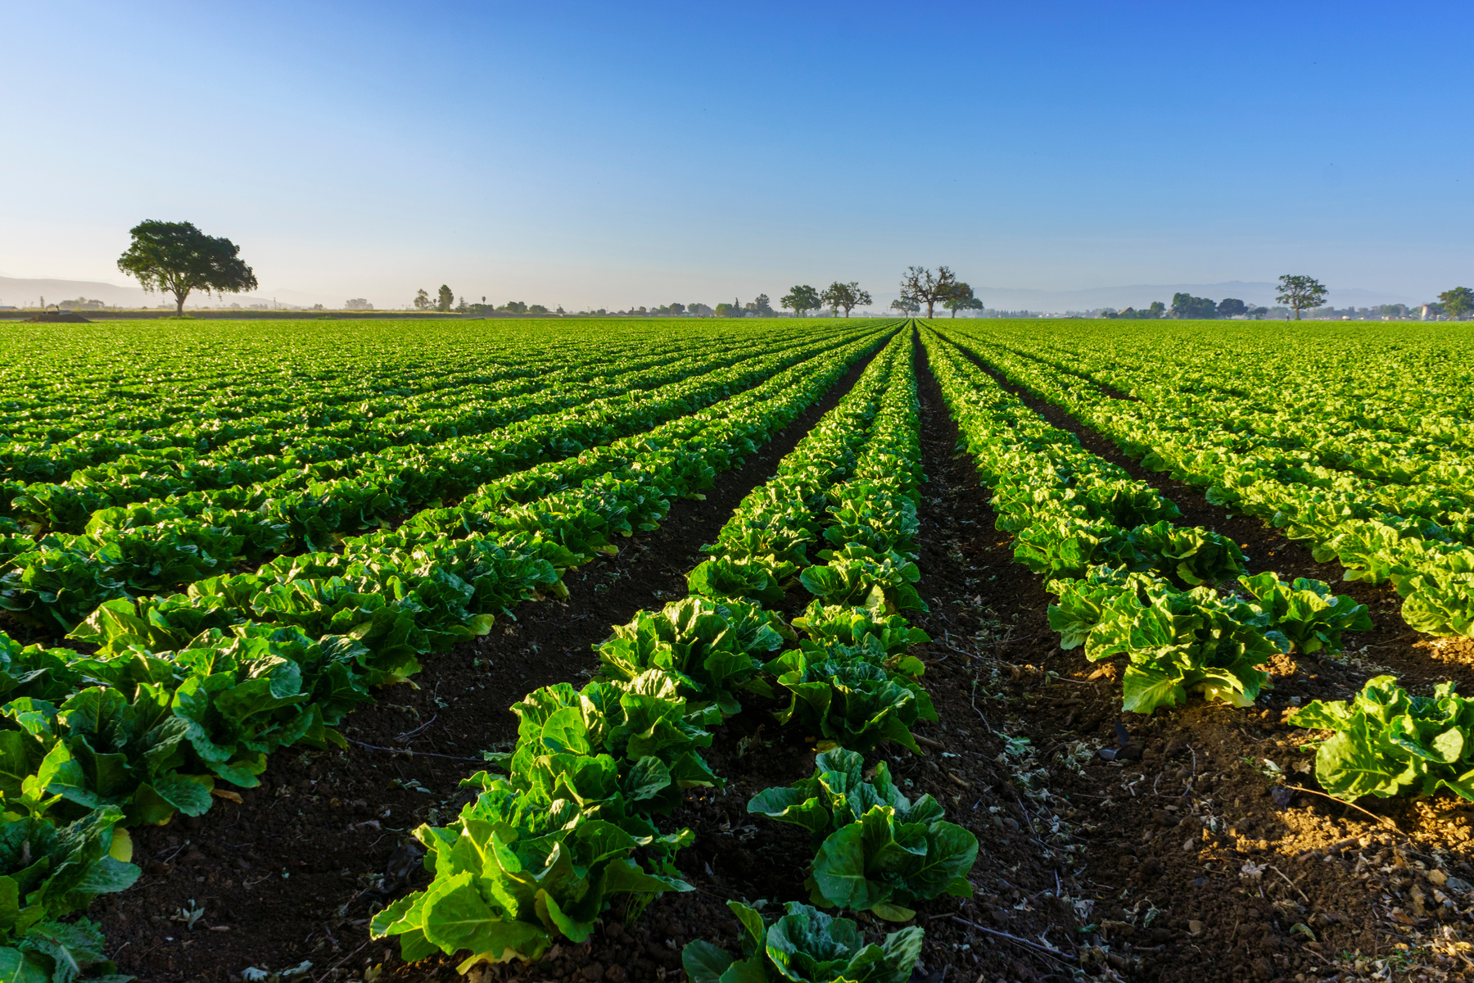
II. CÁC ĐẶC TRƯNG CƠ BẢN CỦA QUẦN THỂ
2. Mật độ cá thể của quần thể
Mật độ cá thể của quần thể được ứng dụng trong chăn nuôi, trồng trọt như thế nào?
Đáp án

Slide 11
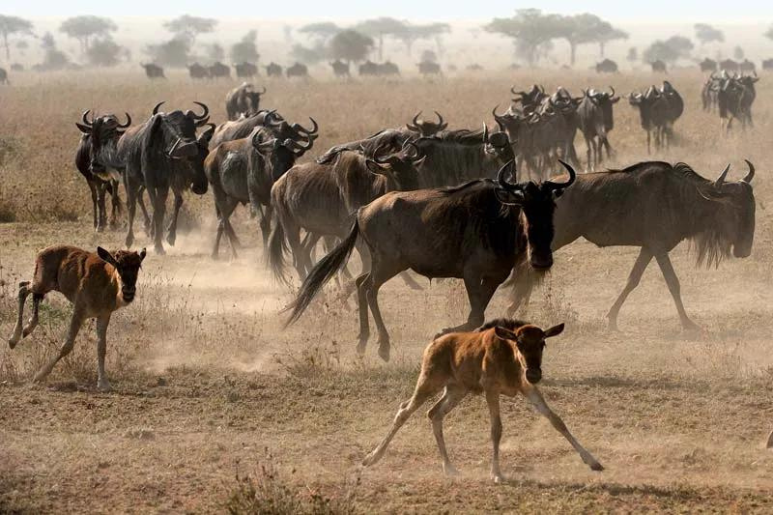



II. CÁC ĐẶC TRƯNG CƠ BẢN CỦA QUẦN THỂ
2. Mật độ cá thể của quần thể
Mật độ cá thể của quần thể là số lượng cá thể trên một đơn vị diện tích hay thể tích của quần thể.
Mỗi quần thể có mật độ đặc trưng nhất định

Slide 12
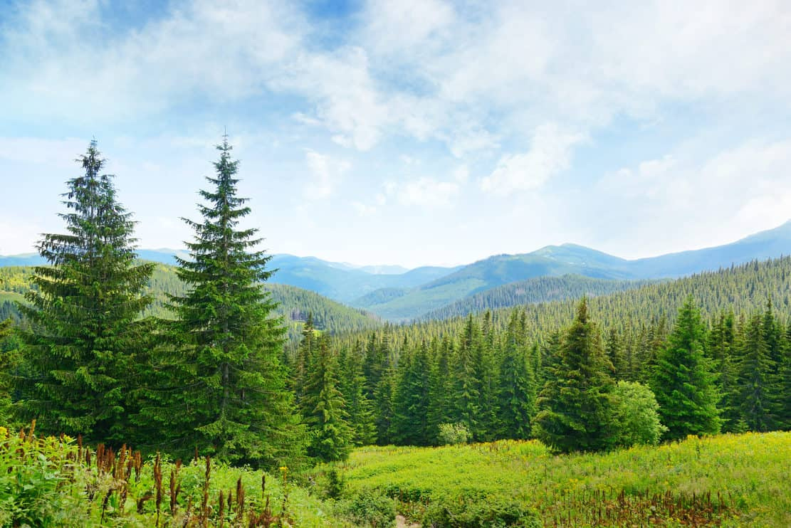
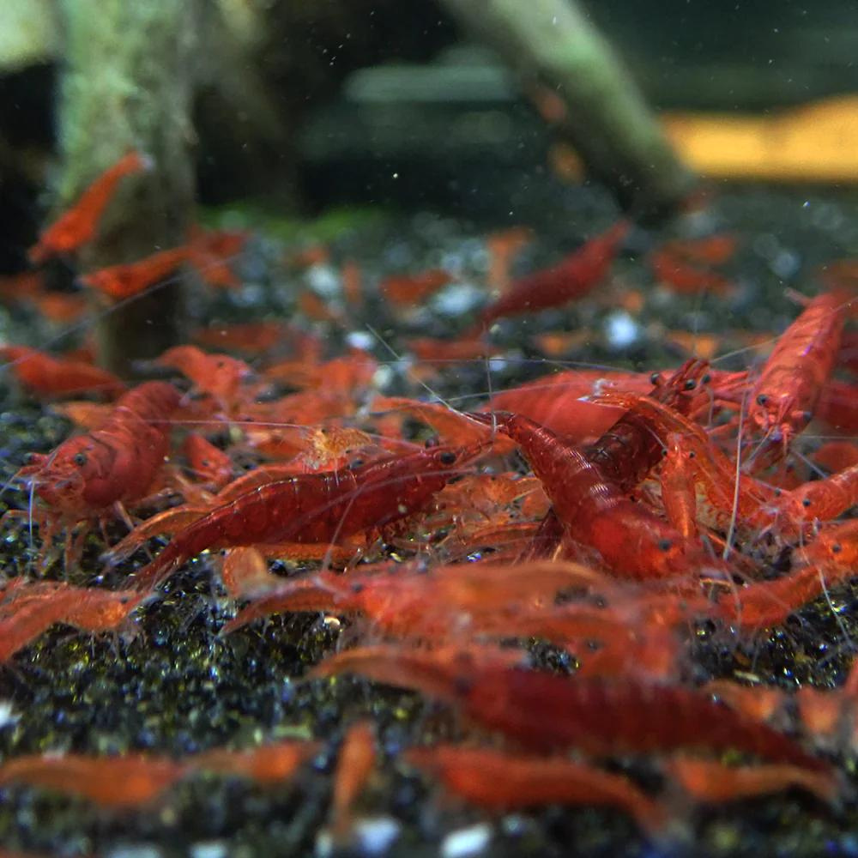
II. CÁC ĐẶC TRƯNG CƠ BẢN CỦA QUẦN THỂ
2. Mật độ cá thể của quần thể
Ví dụ: mật độ của cây thông là 1000 cây/ha đất đồi, mật độ của tôm là 1 - 2 con/1 lít nước ao

Slide 13
II. CÁC ĐẶC TRƯNG CƠ BẢN CỦA QUẦN THỂ
3. Tỷ lệ giới tính
Nêu ví dụ tỉ lệ giới tính của loài có thể thay đổi trong quá trình sống
Ví dụ tỉ lệ giới tính của loài có thể thay đổi trong quá trình sống: Trước mùa sinh sản, nhiều loài thằn lằn, rắn có số lượng cá thể cái nhiều hơn cá thể đực. Sau mùa sinh sản, số lượng cá thể đực và cá thể cái gần bằng nhau

